Slide 1
بسم ا... الرحمان الرحیم
مبانی نظری معماری
موضوع:فضا در معماری

Slide 2
مقدمه:

Slide 6
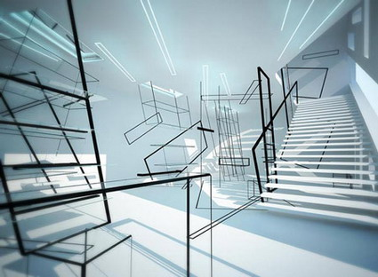
اکنون باید به این پرسش ها پاسخ دهیم که:

Slide 11
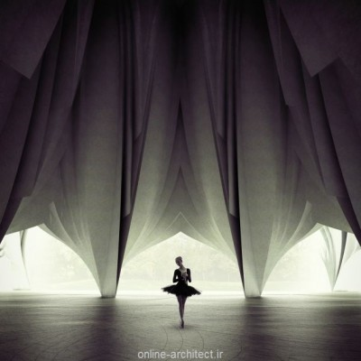
انواع فضا:

Slide 17


